Slide 1

Prompt Engineering para o GitHub Copilot
Pablo Lopes
Cloud Advocate @ Microsoft
@techdevpablo – IG + TikTok
/in/pablonuneslopes - LinkedIn

Slide 2
Sobre mim
Já trabalhei de um pouco de tudo nesse mundão de TI
Hoje trabalho na Microsoft como um Cloud Advocate/Technical Program Manager
Amo aprender e ensinar pessoas a poderem mais.
Notes:
Pablo is a passionate technology enthusiast, Software Engineer, and SysAdmin with a rich and diverse background. As a former Microsoft Learn Student Ambassador, he has been deeply involved in the tech community. Pablo thrives on the rapid pace of technological growth and is dedicated to advocating for cutting-edge technology integration among future IT professionals. With experience spanning from startups to Fortune 500 companies, Pablo has tackled technology in various forms and capacities. He is now a proud member of the Microsoft Advocacy team, specializing in Application Development. Pablo is committed to bridging communities—students, startups, developers, and corporate entities—through the power of .NET, Python, Azure, AI, and the broader Microsoft stack. His mission is to foster a collaborative and innovative tech ecosystem for a brighter future.
Gosto do Lema da Microsoft
Gosto pessoal, conversar muito, esportes, ler e compreender o mundo além do basico
Me encontrem no LinkedIn, Instagram e TikTok

Slide 3
Objetivo Geral
Aprenda como fazer Prompt Engineering
Use o Copilot de Maneira mais eficiente

Slide 4
Pré-requisitos
Foque em aprender.
Ter a assinatura Trial do Copilot
Pode utilizar o ChatGPT ou equivalente para praticar

Slide 5
Conteúdo Programático
Prompt Engineering
Aplicação do Prompt Engineering
Copilot Inline e por comentário

Slide 6

Básico de Prompt Engineering
Prompt Engineering para o GitHub Copilot

Slide 7
O quê é Prompt Enginering?
Primeiramente, que é um prompt?
"A prompt is a request that you make to GitHub Copilot.”
Notes:
Objetivo:
Sim, você precisa compreender tecnologia de maneira mais profunda para não cair em pensamento mágico

Slide 8
O quê é Prompt Enginering?
Bem, vamos pensar, como podemos guiar um sistema que tem uma saída variável?
Notes:
Objetivo:
Sim, você precisa compreender tecnologia de maneira mais profunda para não cair em pensamento mágico

Slide 9
O quê é Prompt Enginering?
Para tal precisamos de várias estratégias de como escrever o prompt.
Como boas práticas e guiar a resposta correta. Isso é a nossa engenharia de prompt.
Notes:
Objetivo:
Sim, você precisa compreender tecnologia de maneira mais profunda para não cair em pensamento mágico

Slide 10
Como funciona?
Seguinte, imagine que você proveu um manual de instrução, a LLM começa a imaginar o próximo token para executar a resposta correta.
Notes:
Objetivo:
Sim, você precisa compreender tecnologia de maneira mais profunda para não cair em pensamento mágico

Slide 11
Como funciona?
def
hello
_world
():
?????
Notes:
Objetivo:
Sim, você precisa compreender tecnologia de maneira mais profunda para não cair em pensamento mágico

Slide 12
Como funciona?
hello
_world
():
(tab) print
?????
Notes:
Objetivo:
Sim, você precisa compreender tecnologia de maneira mais profunda para não cair em pensamento mágico

Slide 13
Como funciona?
_world
():
(tab) print
(“
?????
Notes:
Objetivo:
Sim, você precisa compreender tecnologia de maneira mais profunda para não cair em pensamento mágico

Slide 14
Como funciona?
Vamos analisar as seguintes técnicas de Prompt Engineering:
Geral ao específico
Learning Shots
Task Breaking
Clear Prompting
Notes:
Objetivo:
Sim, você precisa compreender tecnologia de maneira mais profunda para não cair em pensamento mágico

Slide 15
Geral ao Específico
Segundo as docs, o Copilot é adaptado para poder melhor entregar respostas utilizando do Geral ao Especifico.
Notes:
Objetivo:
Sim, você precisa compreender tecnologia de maneira mais profunda para não cair em pensamento mágico

Slide 16
Geral ao Específico
Como exemplo:
“Escreva a função que me diga que o numero é par
A função recebe um numero inteiro
A função deve retornar um booleano e retornar true se o numero for par, false se for impar
Se o numero não for inteiro, retorne um erro”
Notes:
Objetivo:
Sim, você precisa compreender tecnologia de maneira mais profunda para não cair em pensamento mágico

Slide 17
Hands On!
Vamos verificar como isso influencia!
Do geral ao especifico.
Notes:
Exemplo de slide de transição para uma parte prática

Slide 18
Learning Shots
“Learning shots” é um termo em Inglês para basicamente dar exemplos no prompt para poder obter moldar resultados em relação a função.
Notes:
Objetivo:
Sim, você precisa compreender tecnologia de maneira mais profunda para não cair em pensamento mágico

Slide 19
Learning Shots
Vamos pensar logicamente nos termos:
Zero Shot
One Shot
Few Shot
Notes:
Objetivo:
Sim, você precisa compreender tecnologia de maneira mais profunda para não cair em pensamento mágico

Slide 20
Learning Shots
“Escreva uma função que acha todas a datas em uma string e me retorna um array. Datas podem ser formatadas como:
05/02/24
05/02/2024
5/2/24
5/2/2024
05-02-24
05-02-2024
5-2-24
5-2-2024
Exemplo:
findDates(“Tenho um agendamento com o dentista em 11/14/2023 e no cinema no 12-1-23")
Retorna: ["11/14/2023", "12-1-23"]”
Notes:
Objetivo:
Sim, você precisa compreender tecnologia de maneira mais profunda para não cair em pensamento mágico

Slide 21
Hands On!
Vamos verificar como isso influencia!
Learning Shots.
Notes:
Exemplo de slide de transição para uma parte prática

Slide 22
Links Úteis
Referências:
https://docs.github.com/en/copilot/using-github-copilot/prompt-engineering-for-github-copilot
Notes:
Adicione aqui links úteis como o Repositório no GitHub, Documentação Oficial, Referências e materiais complementares.

Slide 23
Aplicando Prompt Engineering
Prompt Engineering para o GitHub Copilot

Slide 24
Vamos aplicar as técnicas!
Vimos várias técnicas aula passada. Vamos agora aplicar elas combinadas e verificar sua efetividade!
Notes:
Objetivo:
Sim, você precisa compreender tecnologia de maneira mais profunda para não cair em pensamento mágico

Slide 25
Hands On!
Vamos aplicar Prompt Engineering!
Notes:
Exemplo de slide de transição para uma parte prática

Slide 26
Links Úteis
Referências:
https://docs.github.com/en/copilot/using-github-copilot/prompt-engineering-for-github-copilot
Notes:
Adicione aqui links úteis como o Repositório no GitHub, Documentação Oficial, Referências e materiais complementares.

Slide 27
Copilot Inline: Transforme Código já existente
Configurando e usando o GitHub Copilot

Slide 28
Pera, como assim Inline?
Inline: Em linha!
Notes:
Objetivo:
Sim, você precisa compreender tecnologia de maneira mais profunda para não cair em pensamento mágico

Slide 29
Pera, como assim Inline?
Inline: Em linha! (Mas ok, que realmente significa?)
Notes:
Objetivo:
Sim, você precisa compreender tecnologia de maneira mais profunda para não cair em pensamento mágico

Slide 30
Hands On!
Vamos abrir o Copilot Inline!
Notes:
Note que ele é diferente do que abrir com os comentários
Note que ele tem vários comandos
Note que pode modificar muitas das coisas
Agora, você pode gerar comentários com o código e pode pedir como fazer isso com Prompt Engineering
Entenda código com o Copilot

Slide 31
Links Úteis
Referências:
https://docs.github.com/en/copilot/using-github-copilot/guides-on-using-github-copilot/refactoring-code-with-github-copilot#understanding-code
Notes:
Adicione aqui links úteis como o Repositório no GitHub, Documentação Oficial, Referências e materiais complementares.

Slide 32
Dúvidas?
> Fórum/Artigos - https://web.dio.me/articles

Slide 33
AI, Estocástica, xLMs
Configurando e usando o GitHub Copilot

Slide 34
IA: Inteligência Artificial
Um pequeno papo sobre o controle que temos sobre ela.
Notes:
Objetivo:
Sim, você precisa compreender tecnologia de maneira mais profunda para não cair em pensamento mágico

Slide 35
IA: Inteligência Artificial
Uma dica: Apesar de modelos complexos, são modelos matemáticos no final das contas
Notes:
Objetivo:
Sim, você precisa compreender tecnologia de maneira mais profunda para não cair em pensamento mágico

Slide 36
Estocástico
Por qual motivo o Copilot pode alucinar e dar problemas?
Notes:
Objetivo:
Sim, você precisa compreender tecnologia de maneira mais profunda para não cair em pensamento mágico

Slide 37
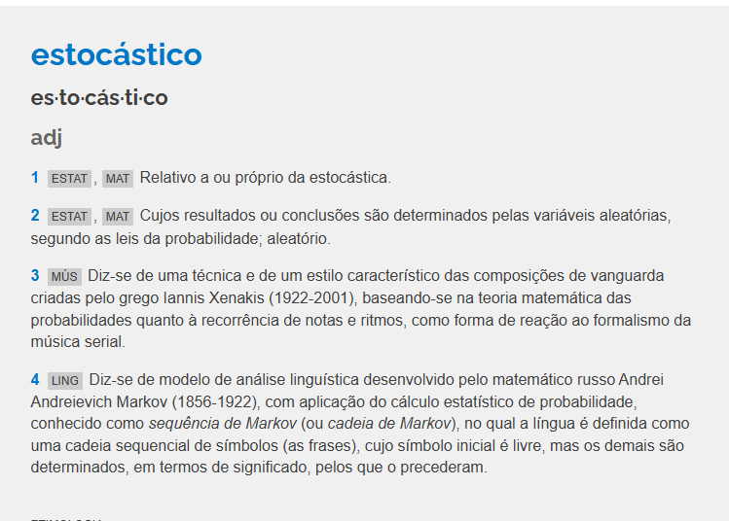
Estocástico
Notes:
Objetivo:
Sim, você precisa compreender tecnologia de maneira mais profunda para não cair em pensamento mágico

Slide 38
xLMs
Cuidado com a sopa de Letrinhas:
LLMs: Modelos de Linguagem Grandes
SLMs: Modelos de Linguagem Pequenos
Notes:
Objetivo:
Sim, você precisa compreender tecnologia de maneira mais profunda para não cair em pensamento mágico

Slide 39
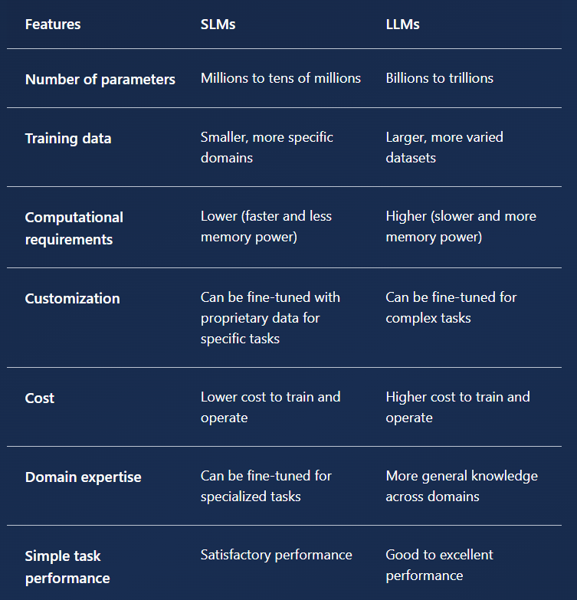
xLMs
Notes:
Objetivo:
Sim, você precisa compreender tecnologia de maneira mais profunda para não cair em pensamento mágico

Slide 40
Nada em Software é Milagre
Veja como sempre temos passos para chegar, aqui.
Menos Magic Thinking, Mais ação
Notes:
Objetivo:
Sim, você precisa compreender tecnologia de maneira mais profunda para não cair em pensamento mágico

Slide 41
E o que isso tem a ver com Copilot?
Cuidado com a sopa de Letrinhas:
LLMs: Modelos de Linguagem Longa
SLMs: Modelos de Linguagem Curtos
Notes:
Objetivo:
Sim, você precisa compreender tecnologia de maneira mais profunda para não cair em pensamento mágico

Slide 42
Links Úteis
Referências:
https://michaelis.uol.com.br/busca?id=YmOL#:~:text=Dicion%C3%A1rio%20Brasileiro%20da%20L%C3%ADngua%20Portuguesa&text=1%20Estat%20%2C%20Mat%20Relativo%20a,as%20leis%20da%20probabilidade%3B%20aleat%C3%B3rio.
https://www.microsoft.com/en-us/microsoft-cloud/blog/2024/11/11/explore-ai-models-key-differences-between-small-language-models-and-large-language-models/
Notes:
Adicione aqui links úteis como o Repositório no GitHub, Documentação Oficial, Referências e materiais complementares.

Slide 43
Dúvidas?
> Fórum/Artigos - https://web.dio.me/articles

Slide 44
Controle a geração de Código Inline e por código
Configurando e usando o GitHub Copilot

Slide 45
Controles do Inline
Com uma interface complexa, temos várias maneiras de controlar a sugestão e fazer ela cada vez melhor!
Vamos olhar como fazemos!
Notes:
Objetivo:
Sim, você precisa compreender tecnologia de maneira mais profunda para não cair em pensamento mágico

Slide 46
Hands On!
Vamos abrir o Copilot Inline (Novamente)!
Notes:
Recuse uma sugestão inline
Faça uma nova sugestão, ou aceite a anterior (Na IDE)
Compare sugestões em abas diferentes
Sugestões parciais? Como funcionam?
De palavra em palavra você pode mudar muita coisa.

Slide 47
Links Úteis
Referências:
https://docs.github.com/en/copilot/using-github-copilot/getting-code-suggestions-in-your-ide-with-github-copilot#getting-code-suggestions-2
Notes:
Adicione aqui links úteis como o Repositório no GitHub, Documentação Oficial, Referências e materiais complementares.

